Slide 1
Abilitazione scuole ai servizi RASL

Slide 2
Scuola

Slide 3

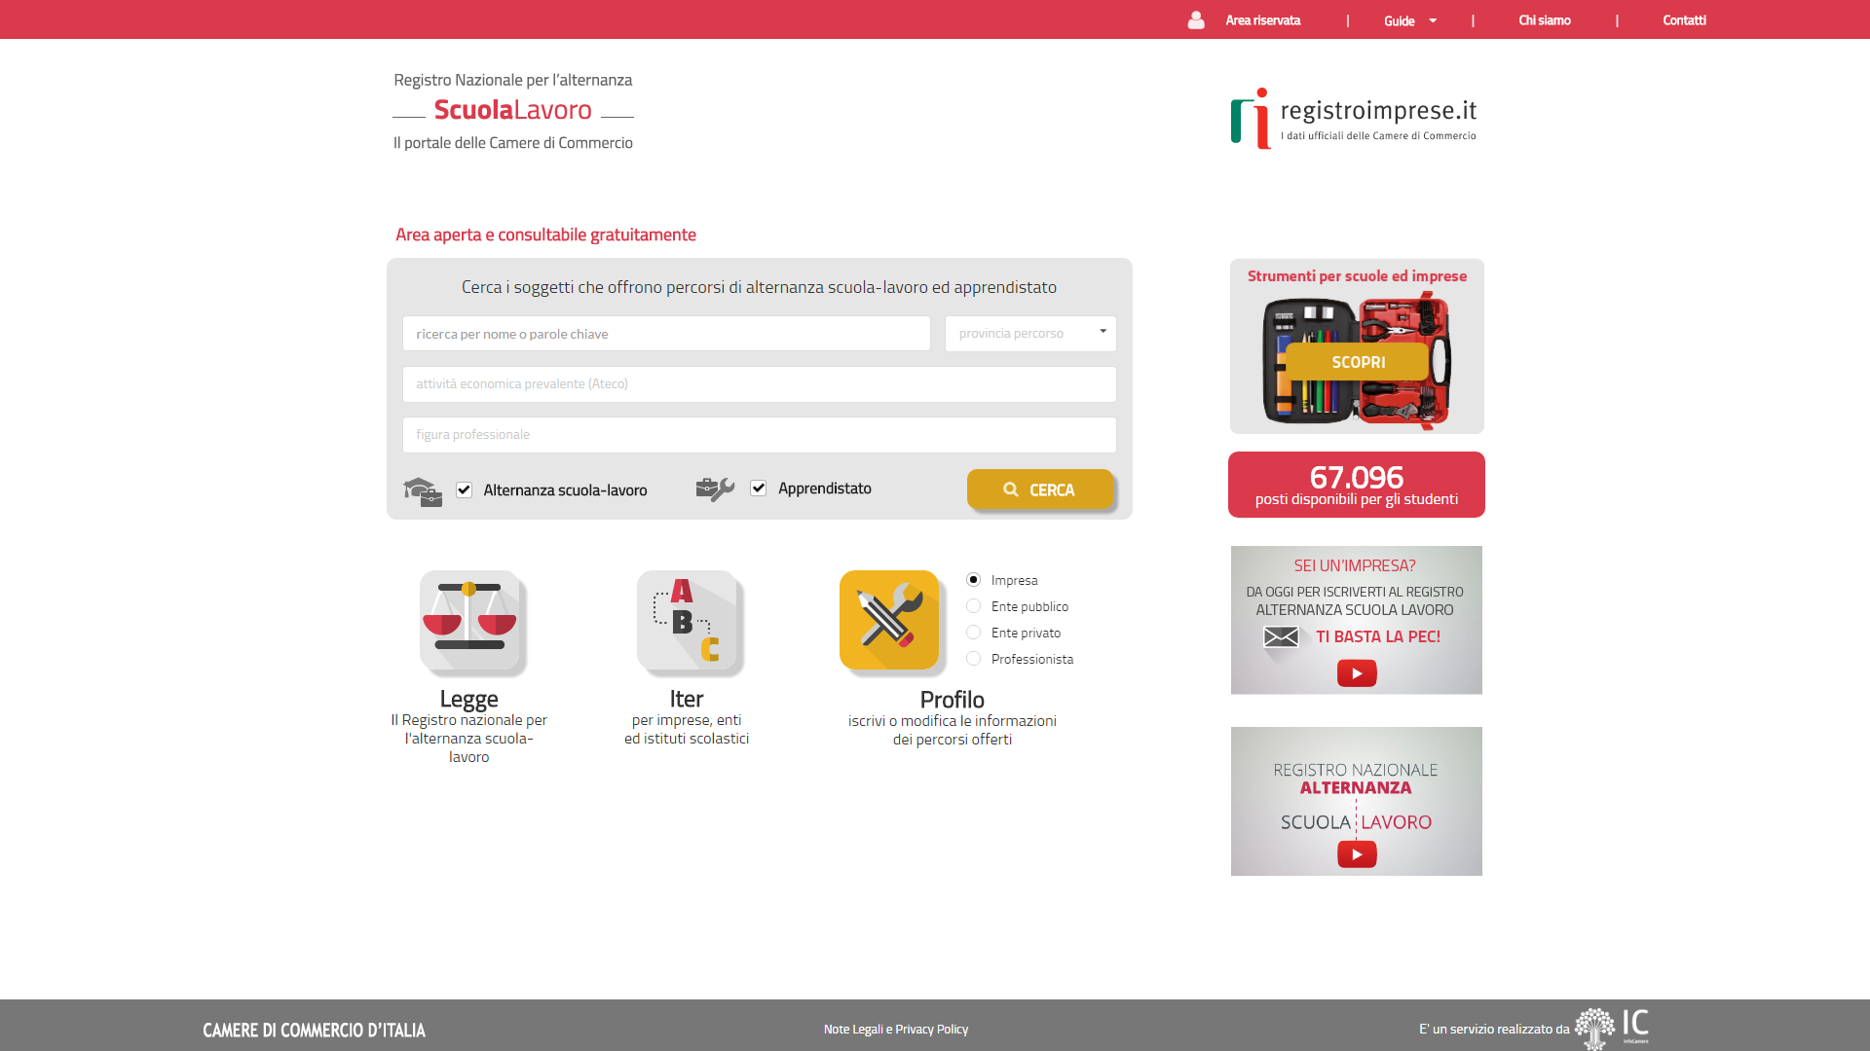
Nuova HomePage
La homepage del RASL è modificata per dare evidenza della nuova sezione «Strumenti per scuole ed imprese» accessibile anche tramite il link «Area riservata».

Slide 4
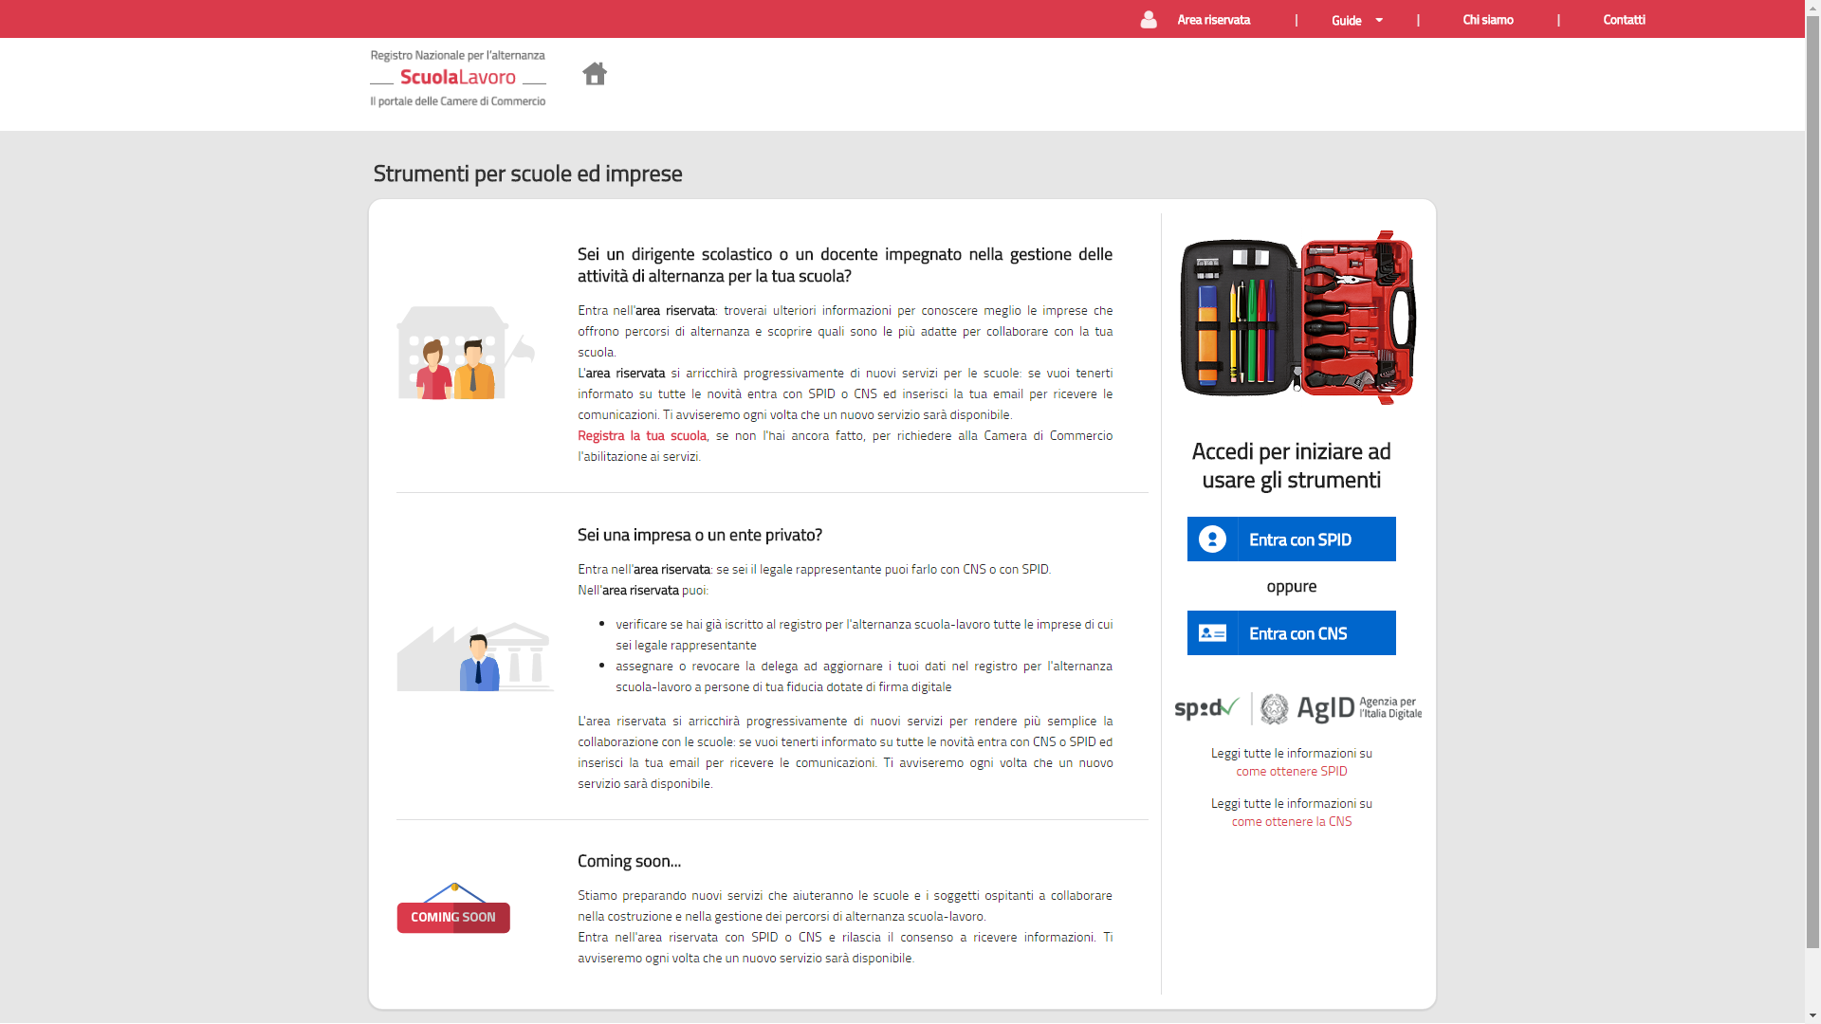
Pagina di accesso all’area riservata
Accedendo alla nuova sezione sarà possibile eseguire il login con SPID o CNS, per registrare la scuola.
L’accesso può farlo chiunque soggetto dotato di SPID o CNS, successivamente si verifica il ruolo (dirigente scolastico, delegato del dirigente scolastico).

Slide 5
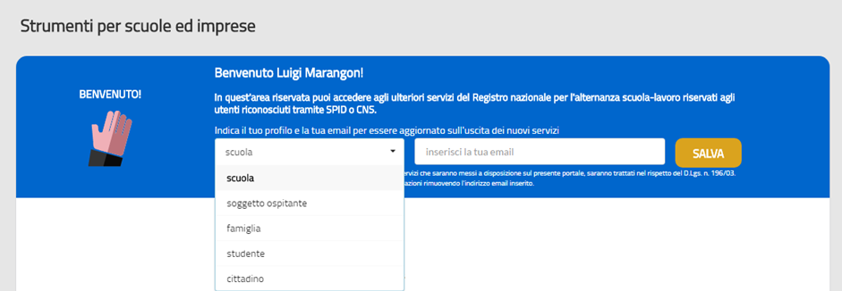
Profilo e contatto email utente acceduto con SPID/CNS
Per tutte le persone accedute con SPID o CNS si propone di indicare il proprio profilo e di lasciare un indirizzo email per essere informati sull’uscita dei nuovi servizi.

Slide 6
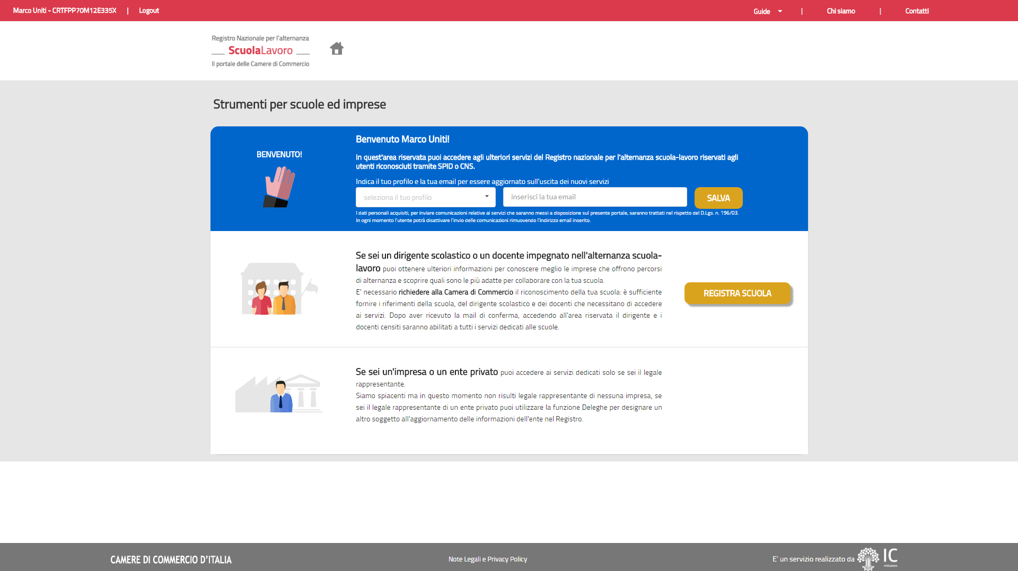
Accesso utente senza alcun ruolo
Se a seguito dell’accesso con SPID o CNS non viene rilevato alcun ruolo associato alla persona si propone la registrazione della scuola se si è un dirigente scolastico o un docente impegnato nell’alternanza scuola-lavoro.

Slide 7
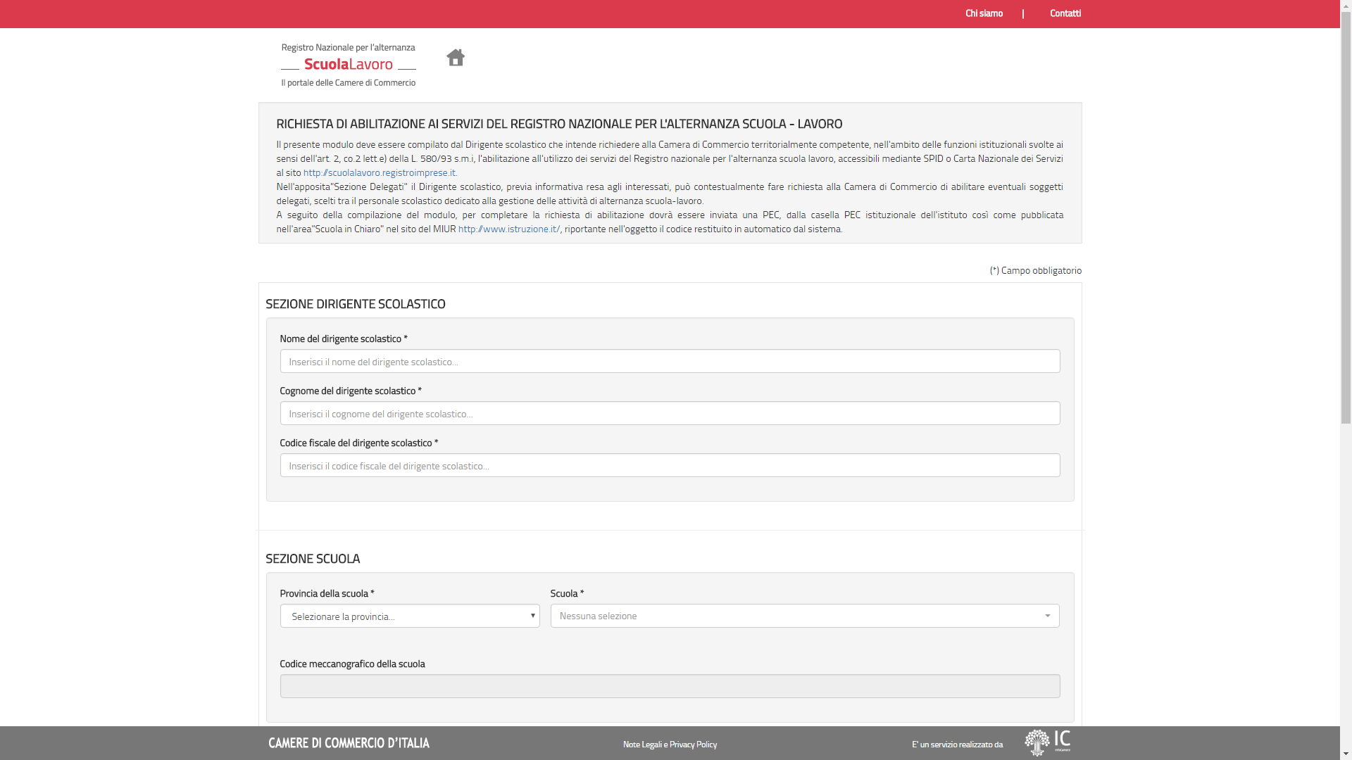
Modulo di richiesta abilitazione 1/2
Selezionando «REGISTRA SCUOLA» il Dirigente scolastico può compilare la richiesta di abilitazione ai servizi del RASL.

Slide 8
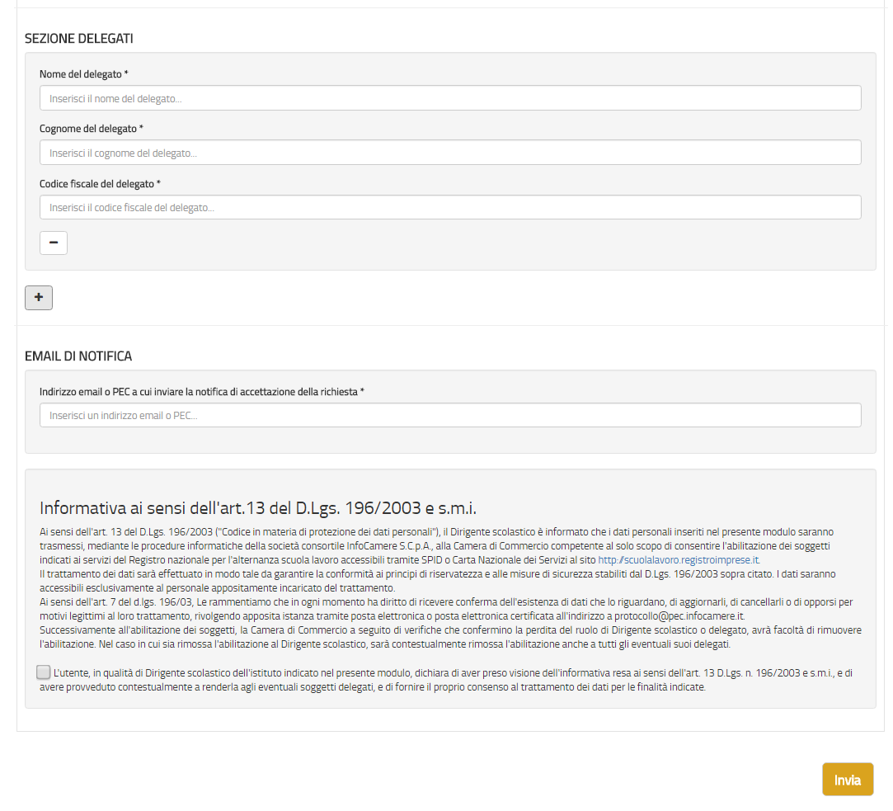
Modulo di richiesta abilitazione 2/2
La richiesta di registrazione permette di inserire i dati del Dirigente scolastico, della scuola e degli eventuali delegati da abilitare.

Slide 9
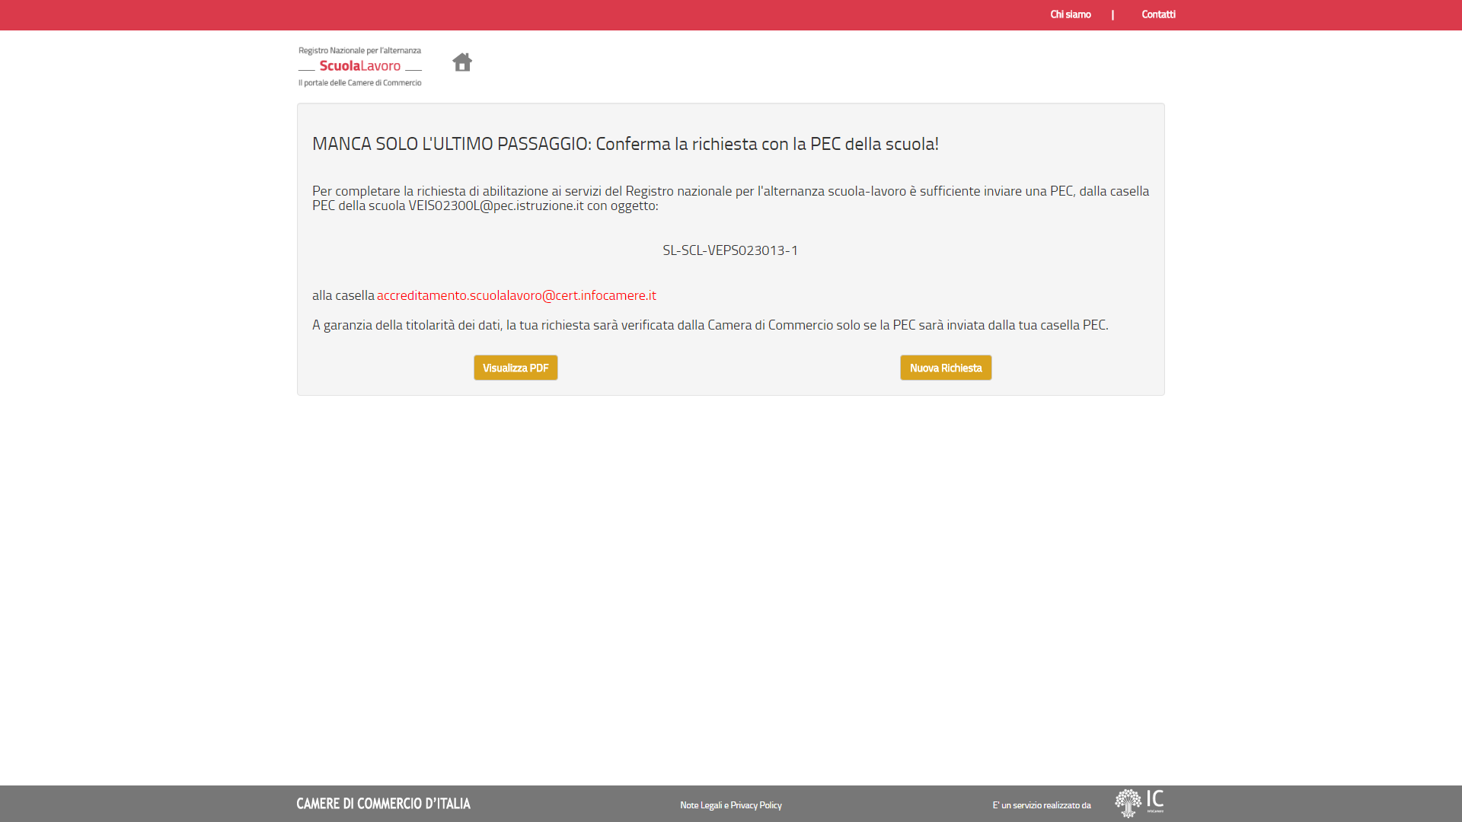
Esito invio richiesta
Dopo aver inviato la richiesta è necessario confermare i dati tramite la PEC della scuola o se assente con quella dell’istituto principale.

Slide 10
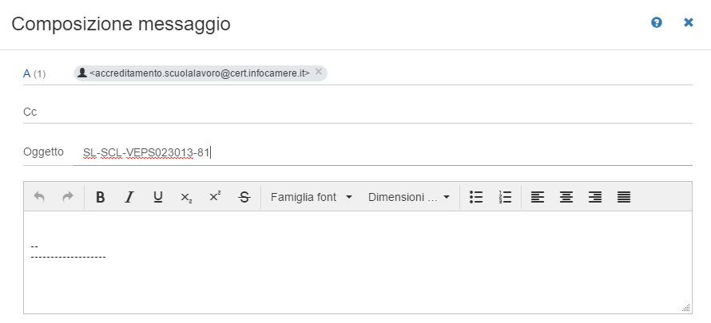
Invio PEC da parte della scuola
La PEC deve essere inviata ad accreditamento.scuolalavoro@cert.infocamere.it riportando nell’oggetto il codice restituito dal sistema.
SL-SCL-VEPS023013-1

Slide 11
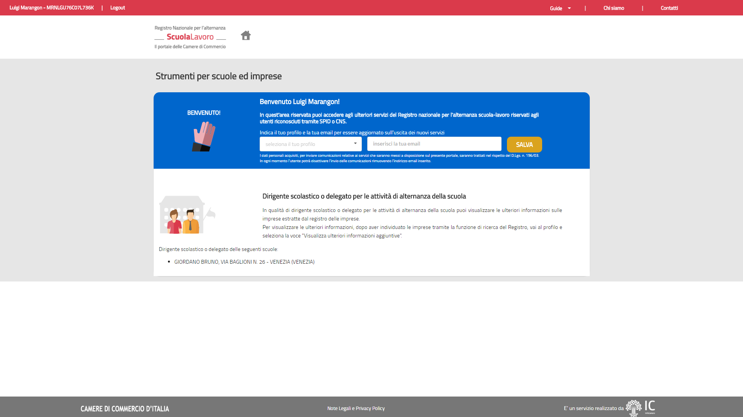
Abilitazione
Non appena la PEC della scuola sarà ricevuta, la richiesta sarà visibile alla Camera che a seguito dell’esito positivo delle verifiche abiliterà il dirigente scolastico e gli eventuali delegati ai servizi del RASL.
L’avvenuta abilitazione sarà notificata all’indirizzo email o PEC di notifica indicato nella richiesta.
Dopo l’avvenuto login con SPID o CNS saranno visualizzate le informazioni della persona e la scuola di cui la persona è dirigente o delegato.

Slide 12
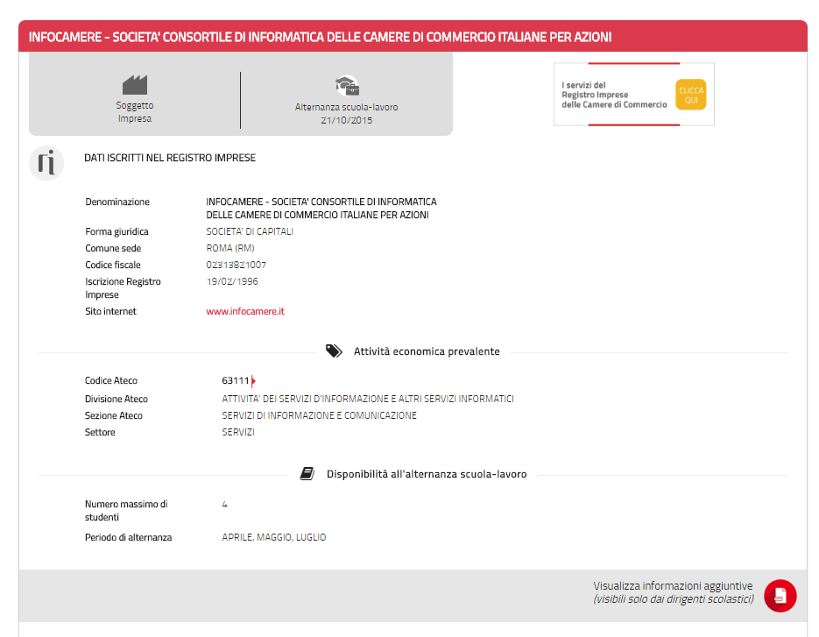
Accesso alle ulteriori informazioni sulle imprese
Dopo il Login, il dirigente scolastico o delegato abilitato dalla Camera potrà da subito visualizzare, per ciascuna impresa iscritta nel RASL, le informazioni aggiuntive riservate ai dirigenti scolastici.

Slide 13
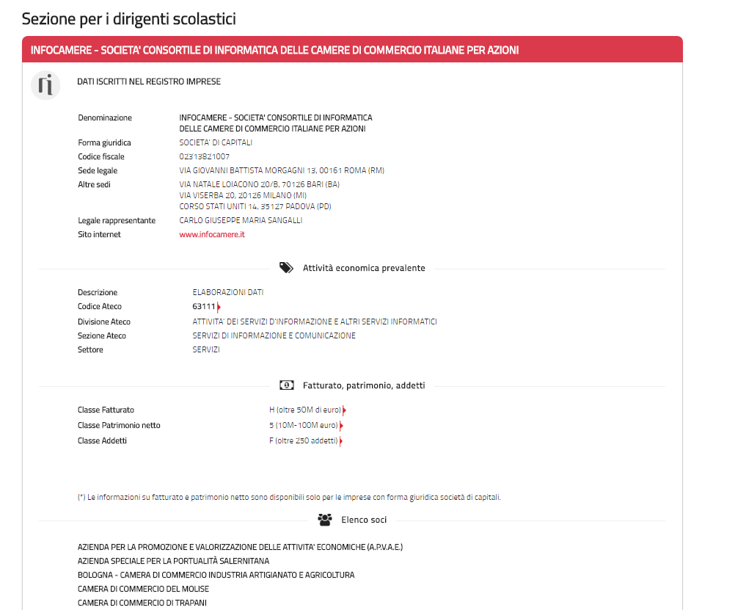
Ulteriori informazioni sulle imprese
Le ulteriori informazioni sulle imprese sono: indirizzo completo sede e unità locali, legale rappresentante, descrizione dell’attività, classe di fatturato, classe di patrimonio netto, classe di addetti, elenco dei soci.

Slide 14
Camera

Slide 15
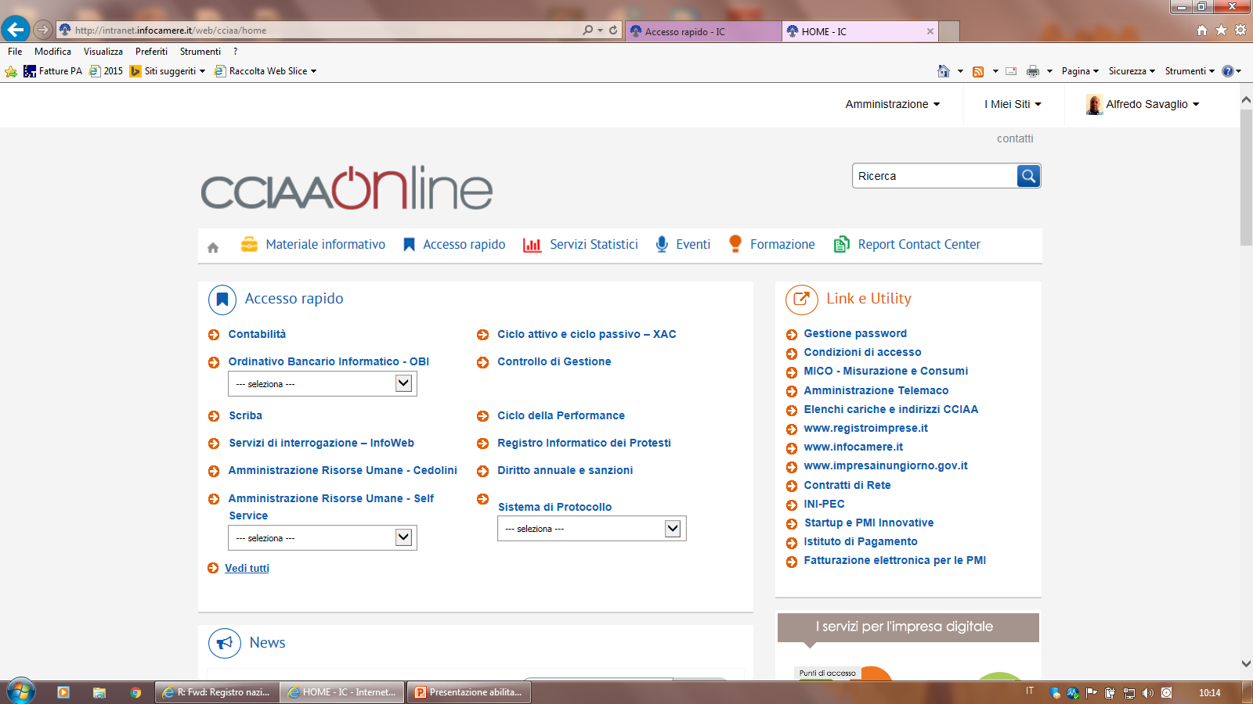
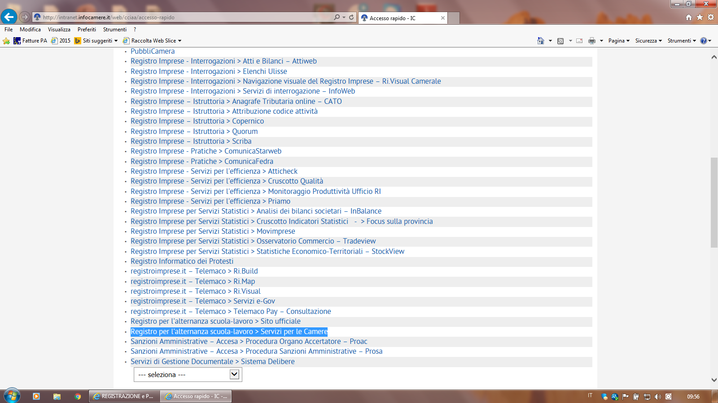
L’operatore camerale abilitato alla validazione della richiesta della scuola, dovrà connettersi all’area riservata della camera di Commercio autenticandosi con la propria user-id dalla intranet del sistema camerale.
Selezionando ‘ vedi tutti ‘ selezionare dalla lista ‘ registro per l’alternanza scuola lavoro- servizi per le camere ‘

Slide 16
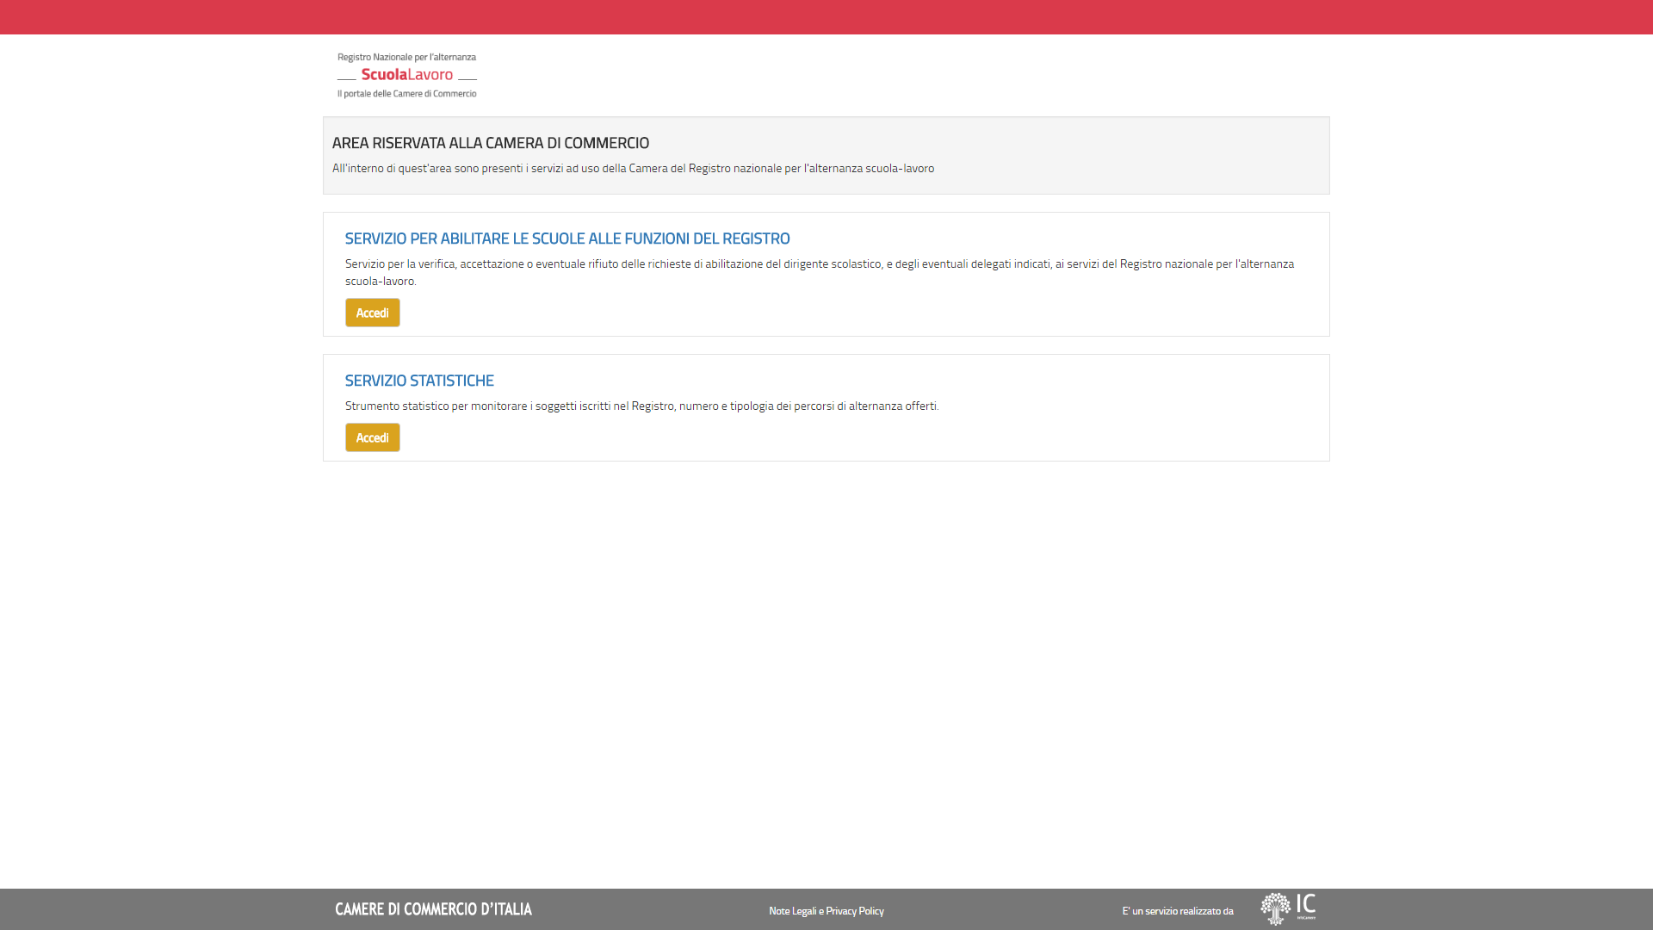
Accesso servizi per la Camera
L’operatore Camerale ha a disposizione una pagina Web in cui sono elencati i servizi del RASL a sua disposizione. Per accedere ai servizi è necessario richiedere lo specifico profilo alla propria user.

Slide 17
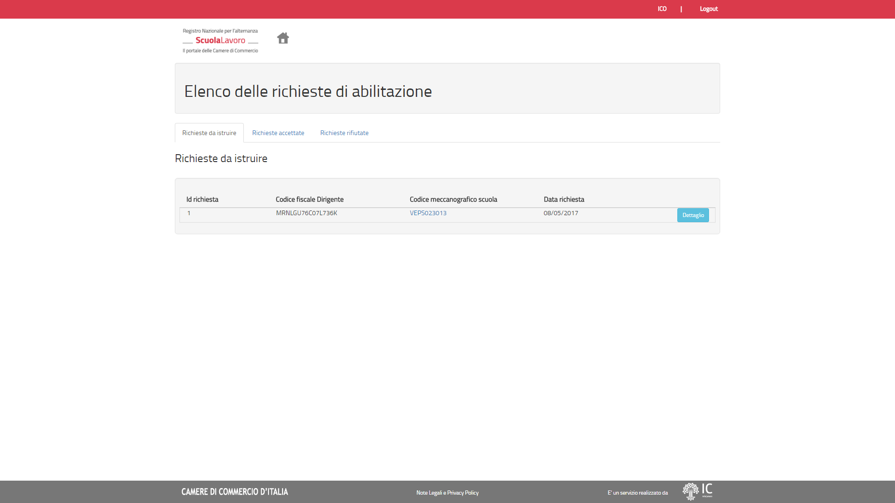
Servizio per abilitare le scuole 1/4
L’operatore Camerale ha a disposizione la lista delle richieste di abilitazione inviate dalle scuole della propria circoscrizione territoriale. Le richieste sono visualizzabili dalla Camera nel momento in cui la scuola ha confermato la richiesta tramite l’invio della PEC della scuola.

Slide 18
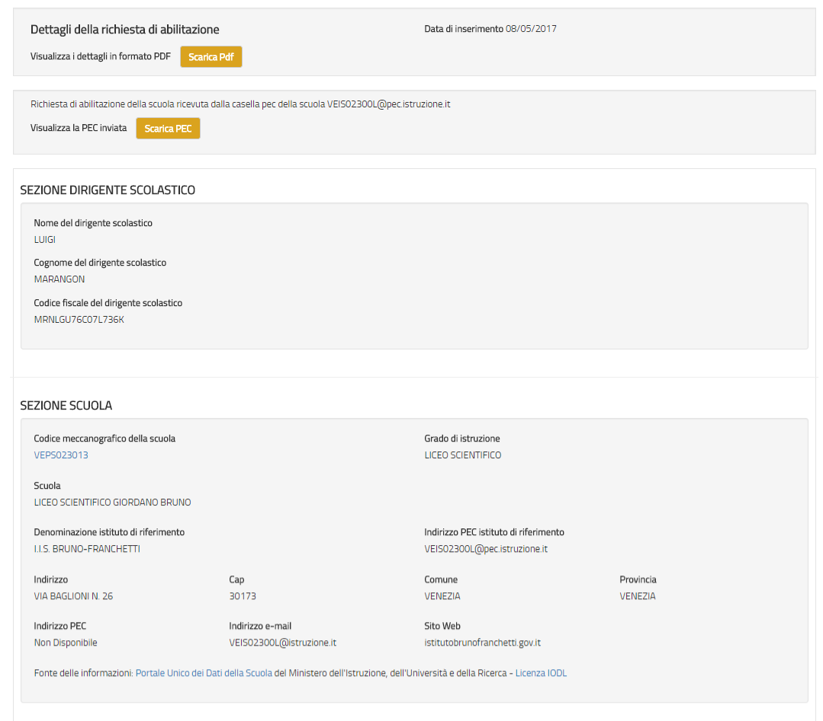
Servizio per abilitare le scuole 2/4
Selezionando il dettaglio della richiesta è possibile prendere visione di tutti i dati della richiesta. Con il codice meccanografico si potrà ricercare la scuola nel sito del MIUR «Scuola in Chiaro» e verificare la corrispondenza del nome e cognome del dirigente scolastico che ha avanzato la richiesta.
Clickando sul codice meccanografico si sarà indirizzati alla ricerca rapida di «Scuola in Chiaro».

Slide 19
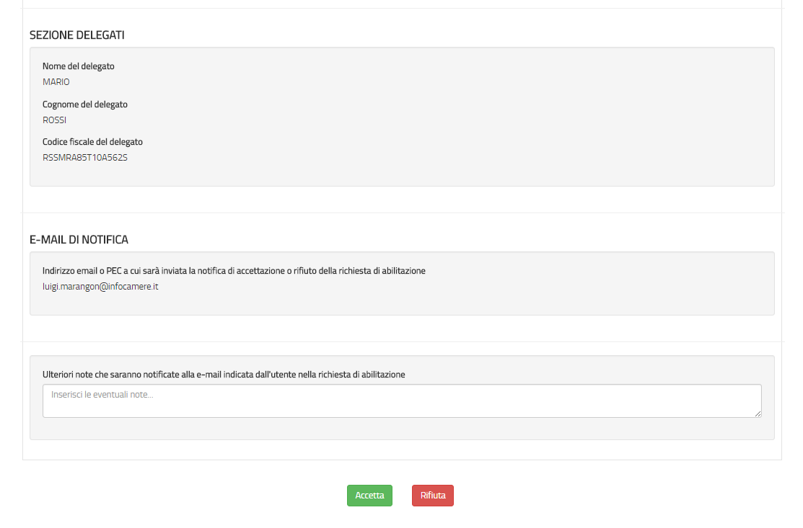
Servizio per abilitare le scuole 3/4
In caso di esito positivo delle verifiche, per abilitare il dirigente scolastico e gli eventuali delegati indicati nella richiesta è necessario selezionare il bottone Accetta; in caso di esito negativo selezionare il bottone Rifiuta.

Slide 20
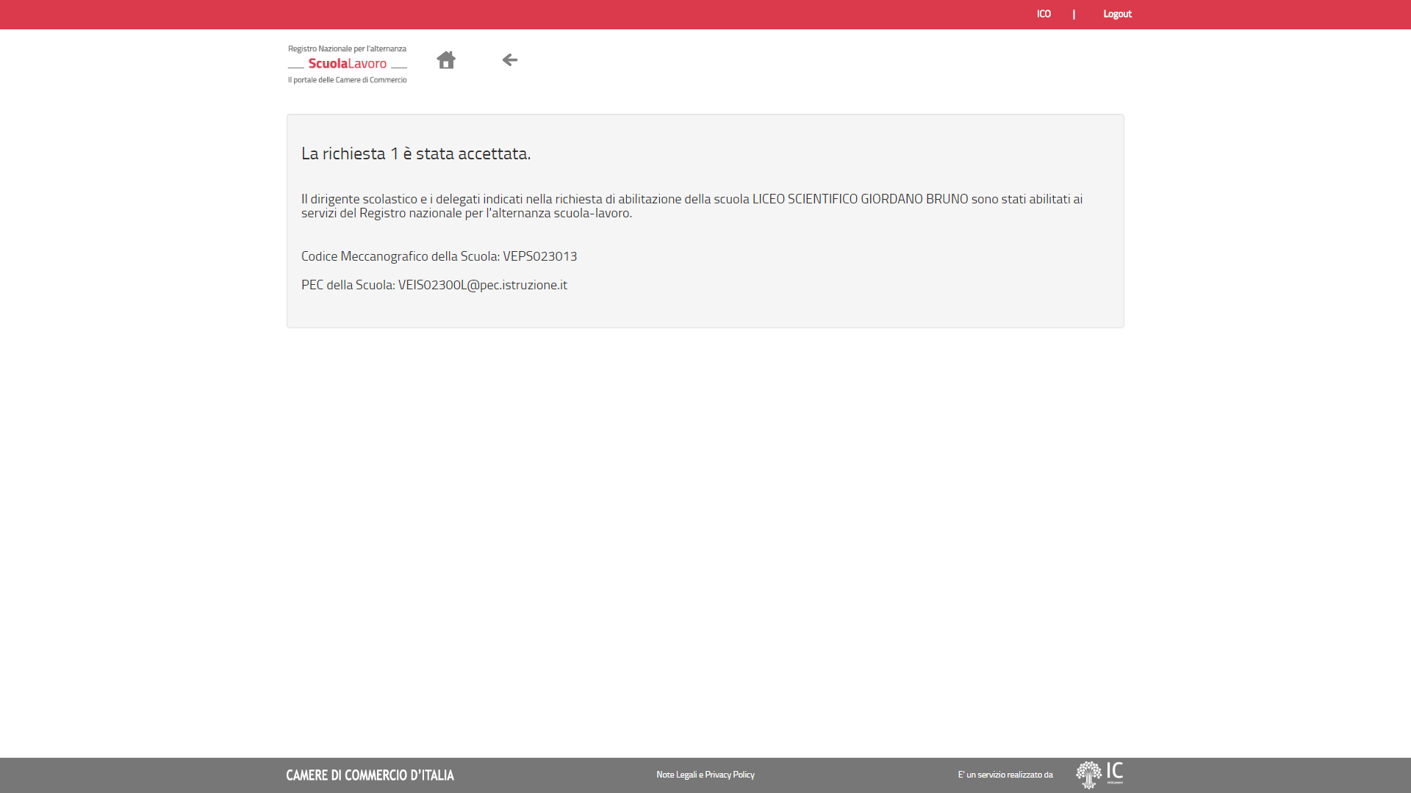
Servizio per abilitare le scuole 4/4
Con l’accettazione della richiesta, il dirigente scolastico e gli eventuali delegati saranno abilitati all’accesso tramite SPID o CNS ai servizi del RASL. All’indirizzo email o PEC, indicato nella richiesta di abilitazione dalla scuola, sarà notificata l’accettazione o rifiuto della richiesta.
In caso di inserimento o rimozione di nuovi delegati, il dirigente scolastico dovrà compilare una nuova richiesta che riporti integralmente tutti i delegati per la scuola.

Slide 21
Impresa

Slide 22
Pagina di Login
Accedendo alla nuova sezione «Strumenti per scuole ed imprese» il legale rappresentante di impresa o ente privato eseguendo il login con SPID o CNS potrà utilizzare le funzioni di delega.

Slide 23
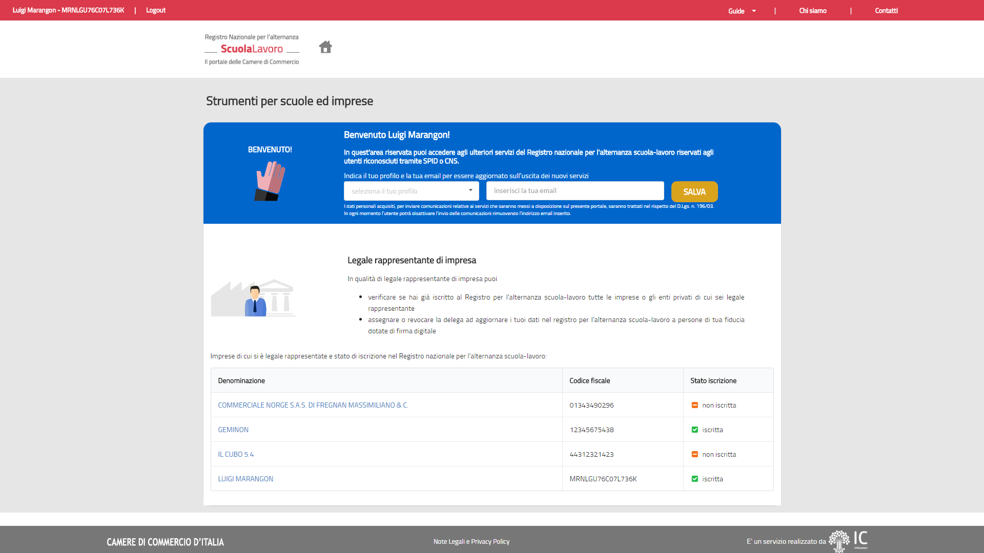
Lista imprese del legale rappresentante
A seguito del login del legale rappresentante di impresa sarà inoltre visualizzato l’elenco di tutte le imprese di cui ha la rappresentanza e lo stato di iscrizione nel RASL.

Slide 24
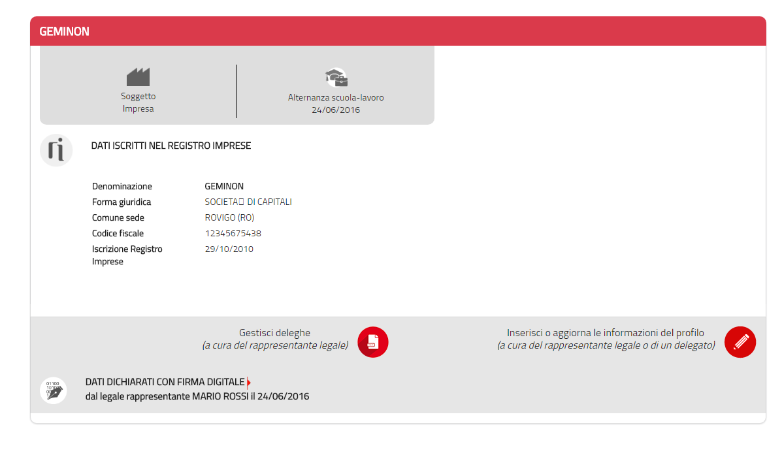
Accesso alle funzioni del legale rappresentante
Clickando dalla lista sulla denominazione dell’impresa si atterra sulla pagina che permette di utilizzare
la funzione di delega all’iscrizione/aggiornamento dell’impresa (se l’impresa è già stata iscritta al RASL);
la funzione di iscrizione/aggiornamento dell’impresa; la pubblicazione delle informazioni iscritte o aggiornate sull’impresa richiederà la firma digitale del legale rappresentante (o eventuale delegato se l’impresa è già stata iscritta) o conferma tramite PEC dell’impresa.

